Slide 1



CUANDO SE QUIERE
DE VERAS
José Luis
JULIO IGLESIAS

Slide 2



Slide 3



Slide 4


Slide 5

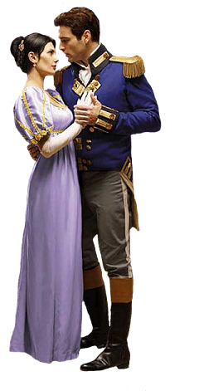

Slide 6
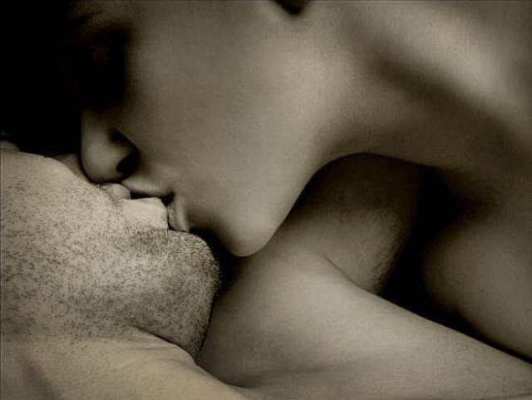

Our souls are intertwined

Slide 7


Slide 8

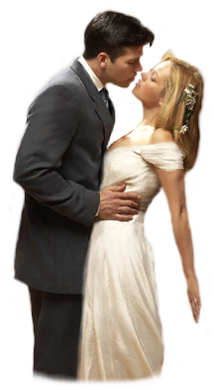

Slide 9

Yours are the arms I want to hold me

Slide 10



Slide 11



Slide 12



Slide 13

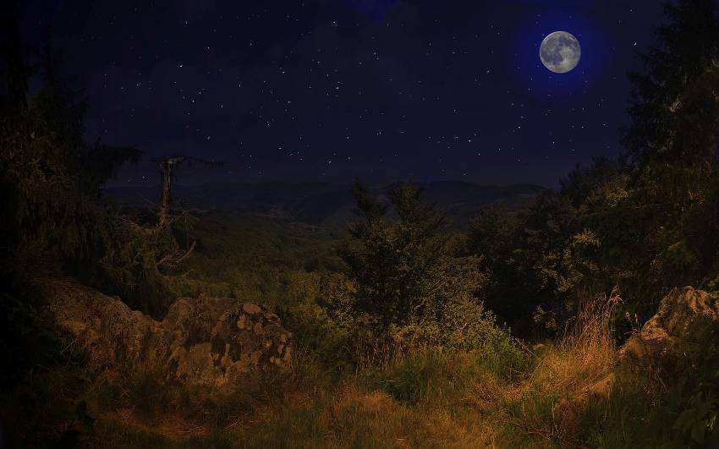

Slide 14


Slide 15



Slide 16


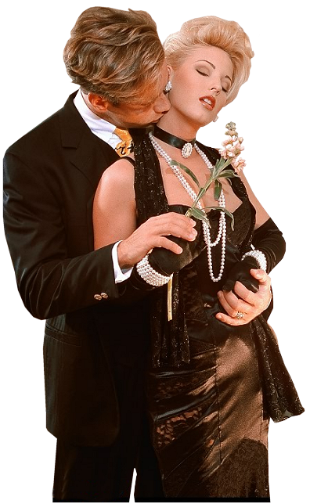

Slide 17


My every dream has come true.

Slide 18


Slide 20




Slide 21




Slide 22


Slide 23



Slide 24


CUANDO SE
QUIERE DE VERAS
Yo con tus besos y tus caricias,
mis sufrimientos, acallaré.
Cuando se quiere de verás,
como te quiero yo a ti,
es imposible mi cielo,
tan separados vivir.
Cuando se quiere de verás,
como te quiero yo a ti,
es imposible mi cielo,
tan separados vivir,
tan separados vivir.
Cuando se quiere de verás,
como te quiero yo a ti,
es imposible mi cielo,
tan separados vivir.
Cuando se quiere de verás…
Quiéreme mucho, dulce amor mío,
que amante siempre te adoraré,
yo con tus besos y tus caricias,
mis sufrimientos acallaré.
Cuando se quiere de verás,
como te quiero yo a ti,
es imposible mi cielo,
tan separados vivir.
Cuando se quiere de verás,
como te quiero yo a ti,
es imposible mi cielo,
tan separados vivir,
tan separados vivir.
Julio iglesias

Slide 25

Un fuerte abrazo
Que tengas
un buen día
José Luis

Slide 26




Accede a la sección que desees desde aquí:
PPS Exclusivos
Dedicatorias | Fechas Especiales | Graciosos | Historia y arte | Lugares | Musicales
Naturaleza y Ciencias | Política | Reflexión | Religiosos | Románticos | Salud
Si deseas recibir pps periódicamente en tu correo electrónico subscríbete aquí:

